Slide 1
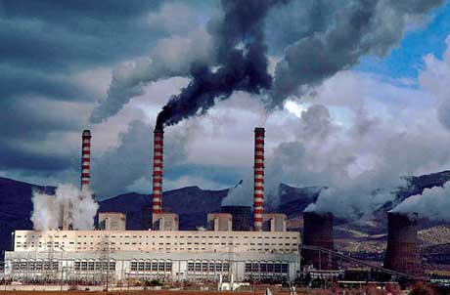
Характеристика основних галузей промисловості.
Енергетика

Slide 2
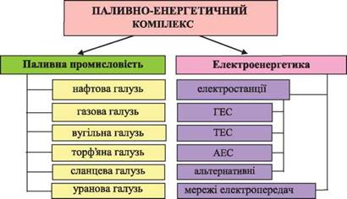

Slide 3
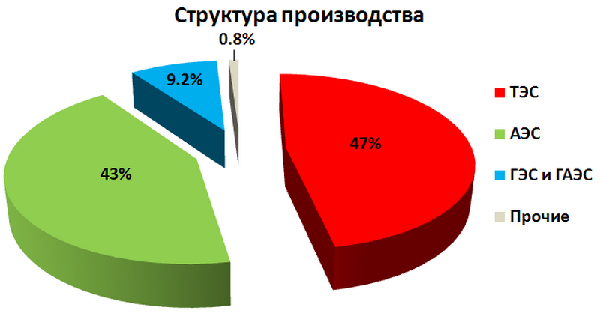
ЕЛЕКТРОЕНЕРГЕТИКА
Це галузь промисловості, що виробляє і транспортує електроенергію, забезпечує нею споживачів. Електроенергетика, продукція якої широко використовується в господарстві та населенням, — найбільший споживач палива.

Slide 4
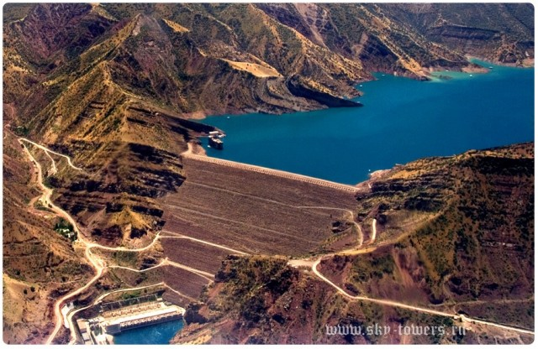
ГЕС
Гідроенергетика – відносно дешеве та постійне джерело енергії, яке до того ж не може принести шкоду екології. І хоча ГЕС приносять світу лише 20% енергії, саме вони є одним з найголовніших джерел альтернативної енергетики (88%).
1. На першому місці в світі за висотою греблі знаходиться Нурекська ГЕС, яка була відкрита ще в 1972 році. Потужність станції – 3300 МВт, висота дамби – 300 метрів. Водосховище, в якому утримується вода для ГЕС, має площу 98 км². Потужності Нурекської ГЕС вистачає на 3/4 потреб Таджикистану.

Slide 5
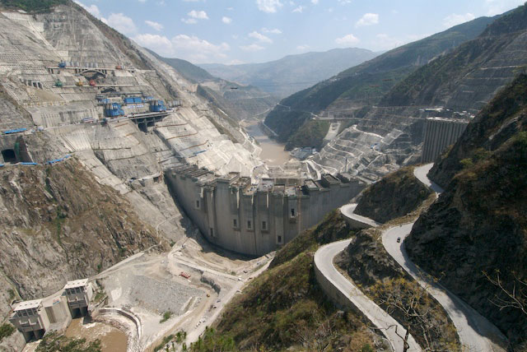
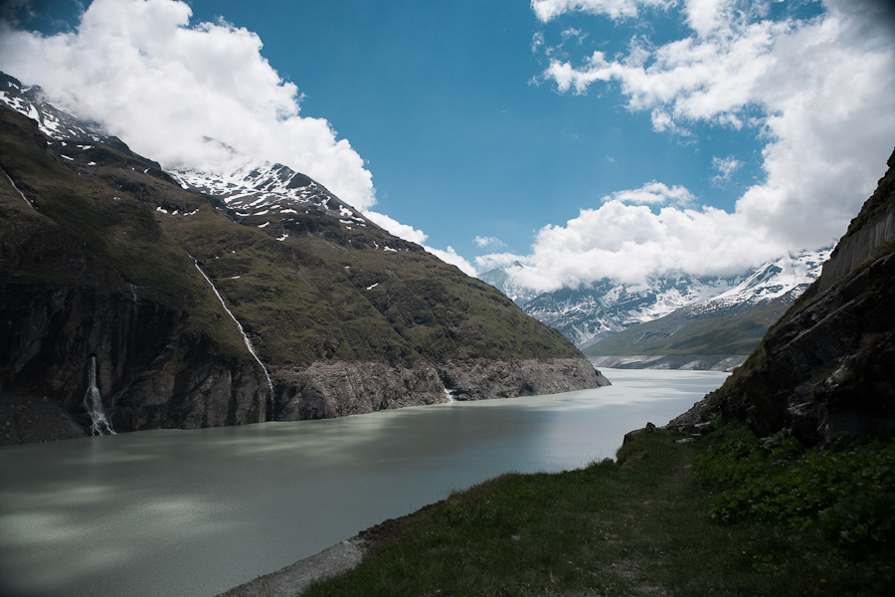
2. Дамба Xiaowan, Китай. Будівництво було розпочате в 2002 році, ГЕС і дамбу відкрили в березні 2010. ГЕС із дамбою висотою в 292 м займає друге місце за величиною серед подібних станцій в Китаї. Вартість станції – майже $4 млрд.
3. Дамба Гранд Діксенс, Швейцарія. Потужності цієї ГЕС вистачає для того, щоб забезпечувати енергією 400 тисяч будинків країни. Відкрита в 1964 році, вона має висоту 285 метрів. Вода для водосховища накопичується з талих льодовиків, тому максимальний рівень води спостерігається навесні.

Slide 6
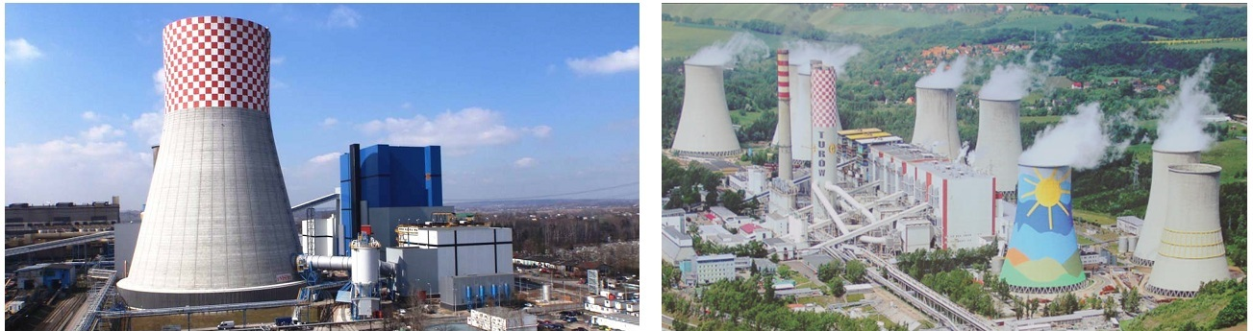
ТЕС
1. Сучасна теплова електростанція – це складне підприємство, яке включає велику кількість різноманітного обладнання. Склад обладнання електростанції залежить від вибраної теплової схеми, виду використовуваного палива і типу системи водопостачання.
2. Щодо шкідливості ТЕС, то під час згоряння палива в теплових двигунах виділяються шкідливі речовини: закис вуглецю, сполуки азоту, сполуки свинцю, а також виділяється в атмосферу значна кількість теплоти. Щорічно у світі спалюється 5 млрд. тонн вугілля і 3,2 млрд. тонн нафти.
3. Запаси органічного палива на Землі розподілені вкрай нерівномірно, і за теперішніх темпів споживання вугілля вистачить на 150—200 років, нафти - на 40—50 років, а газу приблизно на 60 років.

Slide 7
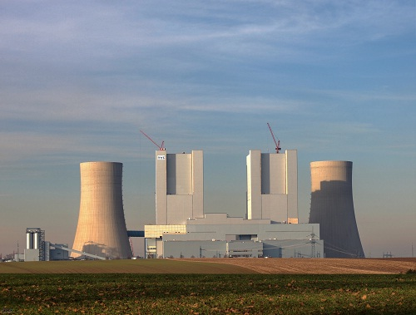
Територія, яку займає електростанція зі всією прилеглою інфраструктурою, складає більше 1,2 квадратного кілометра. Нові блоки на сьогодні є найсучаснішими і мають сумарну настановну потужність 2,200 МВт з надхмарним коефіцієнтом корисної дії в 43%. Загальна потужність всіх 7 блоків станції (що 5 існують і 2 недавно введених в експлуатацію) складає 4,400 МВт. Блоки, побудовані за останнім словом техніки, мають дуже невеликі викиди в атмосферу шкідливих речовин (інженерам вдалося понизити викиди в порівнянні з аналогічними сучасними установками на 31%).
Унікальність нових блоків ще і в тому, що всі системи, включаючи освітлення, працюють в повністю автоматичному режимі, не вимагаючи втручання людини. Обидва блоки побудовано що східніше вже працюють і пов'язані з ними навантажувально-розвантажувальними конвеєрами. Такий зв'язок дозволив частково модернізовать і старе виробництво.

Slide 8
Світова атомна енергетика
Атомна енергетика відіграє важливу роль у сучасному енерговиробництві – частка виробітку електроенергії на АЕС в світі перебуває на рівні 16%.
У таких країнах як Франція, Бельгія, Швеція, Японія, Південна Корея, Фінляндія, що не мають у своєму розпорядженні достатніх власних запасів органічного палива, АЕС стали основним джерелом електричної енергії, забезпечили їм енергетичну стабільність та успішний економічний розвиток.
Країни | Частка виробництва електроэнергії на АЕС у 2012 році, %
Франція | 75
Бельгія | 54
Словаччина | 51
Україна | 46

Slide 9
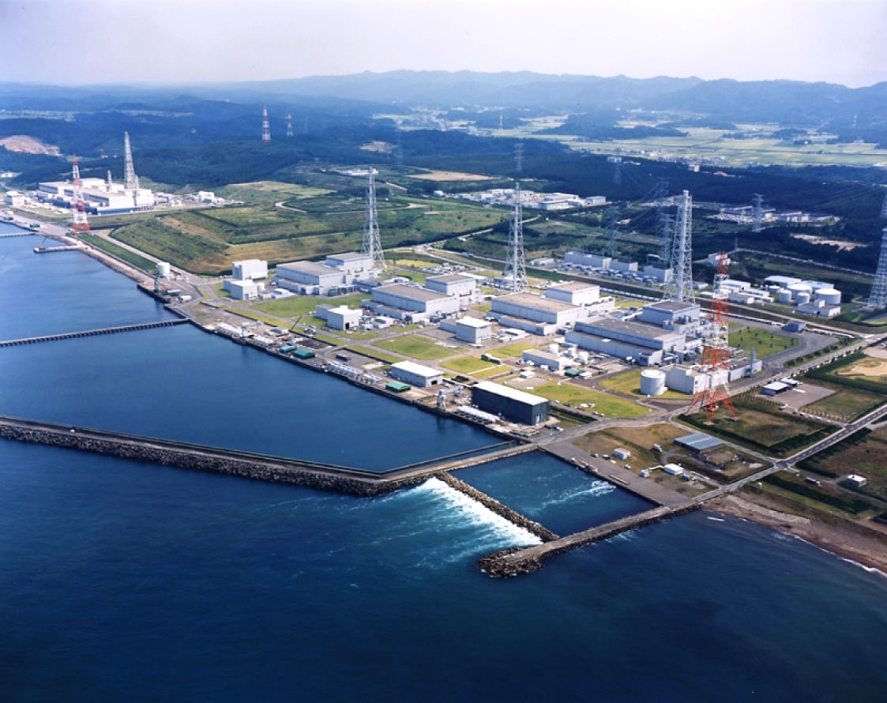
Найбільша АЕС у світі - Касівадзакі-Каріва (м. Касівадзакі, префектура Ніїгата, Японія). Її встановлена потужність — 8,2 ГВт. У експлуатації знаходяться сім ядерних реакторів.

Slide 10
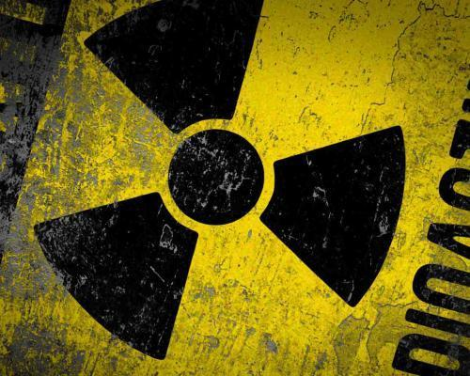
Ядерна енергетика
Галузь енергетики, що використовує ядерну енергію для електрифікації ітеплофікації; область науки і техніки, що розробляє методи і засоби перетворення ядерної енергії в електричну і теплову.
Країни | Виробництво ядерної електроенергії за 2012 рік, млрд кВт·год.
США | 769
Франція | 405
Росія | 166
Китай | 98
Основа ядерної енергетики — атомні електростанції, які забезпечують близько 6 % світового виробництва енергії та 13-14 % електроенергії. За даними МАГАТЕ у 2013 році у світі працювало 437 промислових ядерних реакторів, розташованих на території 31 країни. Було збудовано також понад 150 суден з ядерними енергетичними установками.

Slide 11
Альтернативна енергетика
Це сукупність перспективних способів здобуття, передачі і використання енергії, які представляють інтерес із-за вигідності їх використання і, як правило, низькому ризику спричинення шкоди довкіллю.
Типи джерел | Використовувана енергія
Вітряні | Рух повітряних масс
Геотермальні | тепло планети
Сонячні | Електромагнітне випромінювання Сонця
Гідроенергетичні | рух води в річках або морях
Біотопаливні | теплоту згорання поновлюваного палива (наприклад, спирту)

Slide 12
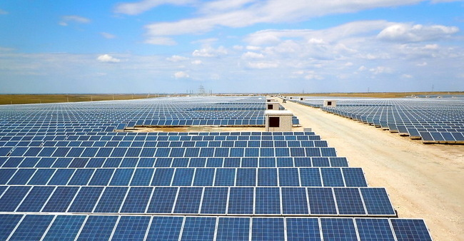
Найбільша в світі сонячна електростанція знаходиться в Україні
Поблизу невеликого селища Перово, розташованого в Криму, знаходиться найбільша у світі сонячна електростанція. Її загальна потужність перевищує 100 МВт. До цього часу перше місце за потужністю і розмірами займала сонячна електростанція «Sarnia», яка розташована в Канаді.
СЕС у районі Перово складається з 440 тис. кристалічних сонячних фотоелектричних модулів, які з'єднано 1500 км кабелю. Під нею знаходиться площа у 200 га. Об’єму електроенергії, яку виробляє ця електростанція, цілком достатньо для потреб міста Сімферополя. Встановлена потужність СЕС еквівалентна піковим навантаженням в енергосистемі поруч розташованого міста , тобто електростанція в світлий час доби може виробляти стільки ж електроенергії, скільки споживає місто в період максимальних навантажень, що значно підвищує надійність та якість електропостачання всього регіону.

Slide 13
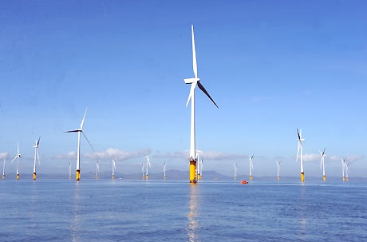
LONDON ARRAY – НАЙБІЛЬША В СВІТІ ВІТРОВА ЕЛЕКТРОСТАНЦІЯ
Підключенням останньої 175 турбіни вітрогенератора в загальну енергосистему зробило вітрову електростанцію London Array найбільшою вітровою електростанцією в світі на сьогоднішній день.
London Array розташована на відстані 20 кілометрів від побережжя графства Кент, яке розташовується на південному сході Великобританії. Електростанція складається з 175 вітрогенераторів, потужністю 3.6 МВт кожен, встановлених на площі 90 квадратних кілометрів.
В даний час сумарна потужність всіх генераторів вітрової електростанції London Array складає 630 МВт.

Slide 14
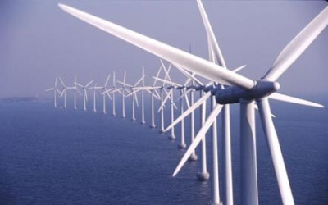
Японія побудує найбільшу у світі вітрову електростанцію
Відповідно до заявлених планів, до 2020 року за 16 кілометрів від Фукусіми повинна з‘явитися морська вітрова електростанція, що складається зі 143 вітрових турбін, що займають понад 16 кілометрів узбережжя. У завдання цієї електростанції увійде заміщення тих потужностей, що давала АЕС, виведена з ладу землетрусом і цунамі в 2011 році.

